Slide 1
Choronosphere
项目展示
超时空实验室
超时空实验室Choronosphere
陈登科
曾烽峻
SLIDE TEMPLATE ON SAFETY PRODUCTION TRAINING

Slide 2
CONTENT
I.Introduction
引入
II.Specification
规格
III.ClassDiagram
类图
IV.Implement
实现

Slide 3
I.
Introduction to Choronosphere
Settings&Plot
Properties
设定与剧情
道具
PlayMethod
Choronosphere
超时空实验室
CharacterDesign
游戏玩法
角色设计
MapDesign
EnemyDesign
地图设计
敌人设计

Slide 4
01. Settings&Plot
剧情概要
兰登博士（Doctor Landon）建立了一个神秘组织“时轨学会”，其总部位于一个偏僻的地下实验室，守备森严，禁止外人进入。一名自称时轨学会内部成员的人联系主角艾萨克（Issac），称学会所做的实验正在将世界推入深渊，而自己已无力阻止。
此人给予主角进入地下实验室大门的权限，并告知主角那里已无守卫，委托主角进入地下实验室摧毁位于底层的“量子共振核心”以挽救这一切，却没再给出更多信息。
主角进入实验室中深入探索，逐渐挖掘出学会所作的研究的秘密、拼凑出事件的真相并最终做出自己心中认为正确的抉择，走向不同的结局。

Slide 5
01. Settings&Plot
核心设定
量子力学中，物体可以同时处于多种状态，但当我们观测时，它只会坍缩为一种确定状态。
基于退相干历史诠释，历史并非唯一，所有可能的历史在未被观测时是共存的。
而当历史被观测时，其他可能性因退相干（与环境相互作用失去量子特性）而消失，只留下唯一现实。
兰登博士突破了时空维度的限制，创办了时轨学会，以一个地下实验室作为总部，实验室共三层，每层都是封闭的量子沙盒，时轨学会向其中置入历史变量并观测结果即人工坍缩历史来进行实验，并在实验后切断量子关联，使沙盘内历史因退相干而消失从而不影响现实。
学会一次次在实验室中通过改动时空中的变量来改写历史并观测文明走向，他们的具体实验结果是什么？
他们的最终目的又是什么？为什么联系主角的人说学会正在将世界推入深渊？

Slide 6
02.
PlayMethod
游戏类型
主要玩法
2d平面
角色扮演类冒险游戏
探索场景推进游戏剧情
躲避敌人攻击与陷阱
击杀敌人
获取并合理使用各类道具
多结局设计

Slide 7
03.
MapDesign
实验室共三层，每层均以不同时代为主题。
地图采用迷宫设计，并在部分节点添加门禁，需获取对应权限解除，以此增大玩家推进的难度。
F1
F2
F3
远古石窟
中世纪地牢
共振核心

Slide 8
04.Properties
主要道具
道具可从每层的保险柜中获取。
量子湮灭枪（武器）
校准扳手（解除debuff道具）
量子沙漏（解除debuff道具）
空白变量发射器（对抗最终boss关键道具）
白/蓝/黑色门禁卡（探索道具）
实验报告一~三（剧情道具）

Slide 9
05.Character&EnemyDesign
普通敌人
熵化体：时间线自我修复机制产生的抗体，形态为被篡改历史吞噬的文明残影
第一层：熵化原始人（近战）
第二层：熵化火枪手（远程攻击）
Boss
第一层：因果律兵（近战，可使己方操控混乱）
第二层：时熵监察者（远程，能减缓己方时空流速且可叠加）
第三层：？？？（包含因果律兵与时熵监察者的能力，还可调用全屏激光与弹幕射击，改写自身状态实现瞬移，低血量时逆转时空回复状态）

Slide 10
II.Specification of Chronosphere
Choronosphere项目规格书
1. 项目概述
项目名称: Choronosphere
开发平台：Java + Swing
项目类型 : 2D平面动作冒险游戏
游戏内容
玩家扮演探险者，在神秘的三层实验室中探索，通过战斗、解谜和收集道具来推进剧情，根据玩家的选择达成不同结局。

Slide 11
II.Specification of Chronosphere
2. 核心功能需求
2.1 用户界面
2.1.1主菜单:
按钮选项：开始游戏、教程、关于、退出
图形视觉：插入背景图片、艺术字体标题绘制、按钮插入图片（未完善）
2.1.2游戏内UI :
功能菜单（不完善）
背包道具栏（未实现）
角色死亡后的复活弹框及处理

Slide 12
II.Specification of Chronosphere
2.2 地图系统
2.2.1 地图结构
三层设计：第一层: 远古洞窟（未实现）第二层: 中世纪地牢 第三层: 科幻实验室（未实现）
房间连接: 每层包含多个房间，通过出口相互连接形成迷宫
房间切换: 检测玩家位置，自动切换背景和更新坐标
2.2.2 碰撞系统
障碍物检测: 平面地图转化为二维数组，对障碍物、不同出口与陷阱作不同数字标记
出口检测: 识别玩家到达房间出口并执行房间切换
实体碰撞: 角色与敌人、陷阱的碰撞判定（未实现）

Slide 13
II.Specification of Chronosphere
2.3 角色系统 (Issac)
2.3.1 基本属性
生命值: 角色当前血量，≤0时死亡
移动速度: 角色移动的像素
攻击力: 对敌人造成的伤害值
坐标: 角色在地图上的位置(x, y)
2.3.2 状态系统
静止状态(Idle): 无操作时的默认状态
移动状态(Moving): WASD键控制四方向移动
攻击状态(Attacking): J键触发攻击，有冷却时间
受伤状态(Hurting): 被敌人攻击时的短暂状态，扣除生命值
死亡状态(Dead): 生命值≤0时进入
2.3.3 控制系统
移动控制: WASD键对应上下左右移动
攻击控制: J键进行攻击
道具控制: 其他按键调用背包中的道具
菜单控制: 鼠标点击图形化界面

Slide 14
II.Specification of Chronosphere
2.4 敌人系统
2.4.1 敌人属性与状态
与角色Issac一样继承自entity，故同上
2.4.2 敌人行为
视野检测: 角色进入视野范围时开始追踪
追踪行为: 向角色方向移动，优先选择距离更近的轴向
攻击行为: 进入攻击范围时停止移动并发起攻击，攻击后有一定的冷却时间
2.4.3 Boss系统 (未实现)
特殊技能: Boss专有的特定行为（如使玩家减速等）， 基于特定条件触发(血量、时间等)
行为逻辑: 不同于普通敌人的行为逻辑

Slide 15
II.Specification of Chronosphere
2.5 道具系统（未实现）
2.5.1 功能性道具
武器类: 增强攻击力或提供特殊攻击方式
通行证: 解锁特定房间或区域的访问权限
治疗道具: 恢复角色生命值
增益道具: 临时提升角色属性
其他道具：解除负面状态、打断Boss等
2.5.2 剧情道具
文档类: 提供背景故事和线索
关键物品: 影响游戏结局的重要道具
收集品: 隐藏的可选收集要素
2.5.3 道具获取与储存系统
道具获取：开启保险柜或击杀Boss
道具存储: 保存玩家获得的所有道具
道具查看: 显示道具描述和效果
道具使用: 快捷键调用或菜单选择使用

Slide 16
II.Specification of Chronosphere
2.6 保险柜系统、陷阱系统 (未实现)
位置分布: 特定房间中的固定位置
保险柜内容设置: 包含各类道具和剧情物品供玩家打开后获取
陷阱机制：条件触发、碰撞检测、扣除生命值

Slide 17
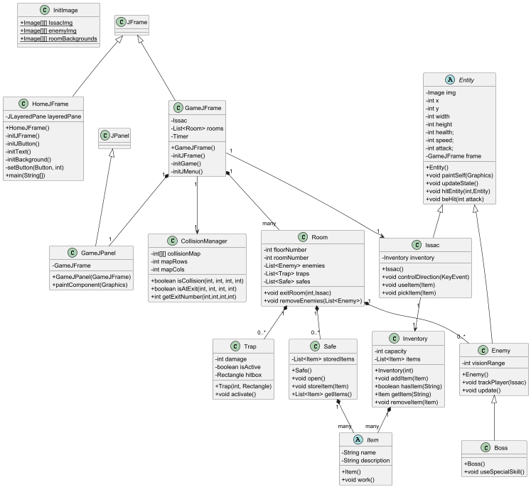
III.ClassDiagram

Slide 18
IV.Implement
1立项
2前期准备
3基础框架实现 (初级目标)
4功能完善
背景情节构思；
确定基本玩法；
角色、敌人、地图等的设定；
Specification；Classdiagram；
地图制作；
导入背景、人物、敌人等的图片素材；
陷阱和保险柜；
道具类及背包管理系统；
Boss类；
添加剧情；
……;
主界面与菜单功能；
玩家类（移动，攻击，碰撞检测）；
敌人类（与玩家交互，ai追击）；

Slide 19
IV.Implement
开发计划与分工
分工：持续交流，协作完成
阶段一: 核心系统
用户界面
基础角色移动和动画
房间系统和地图切换
基本的碰撞检测
阶段二: 战斗系统
基础敌人绘制与动画
敌人AI和行为
攻击判定和伤害系统
（展望）阶段三及以后: 道具系统、Boss、地图与剧情完善
道具获取和使用
保险柜交互系统
背包和道具管理
收尾: 完善和测试
Bug修复和性能优化
敌人数值平衡性调整
用户测试和反馈

Slide 20
Choronosphere
Thank you!
Look forward to your support!
陈登科
曾烽峻
SLIDE TEMPLATE ON SAFETY PRODUCTION TRAINING

